Slide 1
国立国会図書館サーチから 東日本大震災アーカイブへ そして知識インフラの構築へ【詳細】
2016年５月４日
同志社大学大学院総合政策科学研究科
嘱託講師 中山正樹
Notes:
国会法第130条及び国立国会図書館法により国会に設置され、 図書及びその他の図書館資料を収集し、国会議貝の職務の遂行に資するとともに、行政及び司法の各部門、更に日本国民に対し図書館奉仕を提供することを目的とする図書館

Slide 2
☆知識インフラ
・東日本大震災に限らず、あらゆる分野の記録・記憶を対象に
・「ひなぎく」の発展形

Slide 3
☆知の提供に向けたNDLサーチのイメージ
知識の集約と利用者への提供
Google, Yahoo! 等
他のネットワークと相互補完して
NDLから直接
検索エンジン、他サービスから
統合検索サービスを提供
連携機関のサービス
・公文書館・美術館
・博物館ネットワーク
・大学図書館ネットワーク
・商用DBサービス
・海外のデータベース
国立国会図書館サーチ
NDL Search
デジタルの
総合目録
紙資料の
総合目録
レファレンス情報
の総合目録
メタデータを集約
研究開発機関
NDL
デジタル
アーカイブ
各機関
デジタル
アーカイブ
NDL
レファレンス
各図書館
レファレンス
NDL
蔵書目録
各図書館
蔵書目録
情報を集約し多様なルートで利用者に届ける
Notes:
NDLサーチを核とした、現状のサービスのイメージです。
●まず、情報を集約
国立国会図書館【蔵書目録、デジタルコンテンツ（当館デジタル化、収集コンテンツ）】、公共図書館、大学図書館【デジタルアーカイブ】、専門図書館
●そして、それを提供する
提供方法として、NDLが直接利用者に届けるサービス
関係機関と相互補完して利用者に届けるサービス
サービスプロバイダを通じて利用者に届けるサービス
●NDLSearchでは、
デジタルネットワーク時代に、利用者に求められるサービスと機能を持ったシステムを構築し提供するためには、外部の機関との連携協力が必須であり、当館は積極的に連携協力を行っていきます。その連携の姿勢として、次のような方針を掲げています。
①統合検索サービスの提供
外部機関・サービスが提供するコンテンツのメタデータを当該機関・サービスの許諾を得て収集、もしくは横断検索します。
②外部Webサービスとの連携
外部で提供されている連想検索サービスや機械翻訳サービス等のウェブサービスを有機的に組み合わせて、付加価値の高い検索サービスを実現します。
また、外部の情報サービスへの効果的なナビゲーションを実現することにより、利用者の情報探索を支援します。
③研究開発における連携
利便性の高いシステム構築のためには、現状で確立した技術のみでは実現が困難です。
大学の研究室、官民の研究機関、ベンチャー企業等による各種の情報技術に係る研究開発を支援するために、当館の情報資源を利用した実用化・実証実験を行うことができるよう、テストベッドの場を提供します。
④統合利用促進のための環境整備
有用なコンテンツを保有しているにもかかわらず、データベースの構築や検索サービスの提供ができない機関に対して、データベースの構築やAPI実装等を支援します。
このように、他の機関との連携により、補完しあいながら、利用者が必要とする情報を利用できるようにすることを目指しています。

Slide 4
近い将来に取り組むべき事項 1/3
参考
国内学術出版物のデジタル化と電子情報資源の収集
印刷物のデジタル化を推進し、国民各層の求めに応じた提供
電子情報資源に関する収集と保存
電子情報資源へ永続的にアクセスしやすい状況を早期に実現
出版社、学会、大学等の関連機関の動向に十分留意した上で、持続可能な体制を整備
デジタル化のための環境整備
電子情報資源の書誌データ基準の普及、電子情報資源に関する識別子の付与・登録機関の設立推進等を行う
国レベルの協議の場の形成に向け、関係機関と協議を進める
電子情報資源の管理・保存
電子情報資源についても、「最後の拠り所」として広く国民からのアクセスに応えるために、長期に管理、保存するシステムを構築
研究開発や応用、実践に関して、常に最新状況を把握
海外の国立図書館等長期保存に取り組む機関との情報共有や、共同研究や調査の連携を実施
Notes:
7つの事項をブレークダウンしたものがここから3枚のスライドです。（１つ１つの説明は省略しますが、取り組むべき事項は多岐にわたっています。）
国内学術出版物のデジタル化と電子情報資源の収集
国内刊行学術雑誌、学術図書、学位論文、その他学術分野において必要とされる印刷物のデジタル化を推進し、国民各層の求めに応じた提供を行う。
学術分野における成果は今後ますます電子的な形態で生産、流通、利用されると考えられるため、これら電子情報資源に関する収集と保存を進める。
電子情報資源の刊行形態や刊行主体は未知な点が多いため、関係諸機関、団体との協議を踏まえ、研究者はもちろんのこと国民全体が電子情報資源へ永続的にアクセスしやすい状況を早期に実現することを目指す。
研究成果はテキスト以外に、プログラム、画像、音声等の形式で公表され始めている。国立国会図書館はまず従来の文献に相当する電子情報資源に関して、出版社、学会、大学等の関連機関の動向に十分留意した上で、その収集と保存に関して持続可能な体制を整備する。
文献の相当するもの以外の電子情報資源についても、収集と保存について検討を行い、必要な整備を進める。
デジタル化のための環境整備
学会、大学等では、今後学術情報を当初から電子的に生産し、流通させ、保存していくと想定される。国立国会図書館は、それらの電子情報資源の流通、保存が持続可能なものとなるような環境整備を行う。
環境整備にはさまざまな方法が存在するが、例えば一つの施策としては標準化活動が挙げられる。具体的には、電子情報資源の書誌データ基準の普及、電子情報資源に関する識別子の付与・登録機関の設立推進等を行う。
また、「第4期科学技術基本計画」で示される研究情報基盤のあり方を踏まえて、「知識インフラ」構築に向けた国レベルの協議の場の形成に向け、関係機関と協議を進める。
電子情報資源の管理・保存
国立国会図書館は、印刷物と同様に、日本で生産された学術分野における文献に相当する電子情報資源についても、「最後の拠り所」として広く国民からのアクセスに応えるために、長期に管理、保存するシステムを構築する。
電子情報資源の長期保存のための技術的、社会的な課題を特定し、それらの課題解決に役立つ研究開発や応用、実践に関して、常に最新状況を把握し、「電子図書館事業」の推進に役立てる。
また、これらの課題特定や研究開発、応用の現状について広く公開し、共有を図る。特に、海外の国立図書館等長期保存に取り組む機関との情報共有や、共同研究や調査の連携を実施する。

Slide 5
近い将来に取り組むべき事項 2/3
参考
電子情報資源の利活用の促進
個別システムやデータベースへのリンクや一括して検索を行うシステム
科学技術振興機構、国立情報学研究所等関連機関との棲み分けと連携
政府が保有する各種統計データを中心とした電子情報資源へのナビゲーションに優先的に取り組む
保有する各種電子情報資源のAPI 提供等を推進
従来の所蔵資料・サービスと電子情報資源との有機的連携
従来の印刷物を中心とする所蔵資料と電子情報資源との有機的な連携を図り、利用者が資源の種別に関係なく一括して検索でき、その違いを意識することなくシームレスに情報本体へと案内することを目指す。
情報検索に習熟していない利用者への支援を進める
より複雑な情報ニーズを持つ利用者に対しては、そのニーズを的確に判断し、国立国会図書館の所蔵にとどまらず、また、媒体を問わず、適切な資料・情報へと導くレファレンスサービス等の整備を行う。
Notes:
電子情報資源の利活用の促進
他機関の保有する学術情報に係わる電子情報資源に関しては、既に構築されている個別システムやデータベースを尊重し、それらシステムやデータベースへのリンクや一括して検索を行うシステムを用意するなどのナビゲーションを行うことを目指す。
その際、科学技術振興機構、国立情報学研究所等関連機関との棲み分けと連携を進める。その中で、国立国会図書館は、政府が保有する各種統計データを中心とした電子情報資源へのナビゲーションに優先的に取り組む。
国立国会図書館の保有する各種電子情報資源のAPI 提供等を推進し、国民各層の知的生産活動における利活用を進める。
従来の所蔵資料・サービスと電子情報資源との有機的連携
印刷物は、今後も継続して刊行されると考えられ、情報資源としてのその重要性は変わらない。国立国会図書館は今後もそれら印刷物の網羅的な収集と保存を行う。
また、これまでに保存した膨大な印刷物等の所蔵資料に関しても、利用者のニーズに即した一層の利活用が求められる。
そのためには、従来の印刷物を中心とする所蔵資料と電子情報資源との有機的な連携を図り、利用者が資源の種別に関係なく一括して検索でき、その違いを意識することなくシームレスに情報本体へと案内することを目指す。
また、情報検索に習熟していない利用者への支援を進めるとともに、より複雑な情報ニーズを持つ利用者に対しては、そのニーズを的確に判断し、国立国会図書館の所蔵にとどまらず、また、媒体を問わず、適切な資料・情報へと導くレファレンスサービス等の整備を行う。

Slide 6
近い将来に取り組むべき事項 3/3
参考
利用情報の解析と利活用
検索語、利用された資料名とその頻度、利用した資料・サービスの経路といった利用動向の把握が容易
特定の主題分野で利用頻度の多い資料や類似の資料に関する情報を提示
個人情報を除く等の統計上の加工を行い利用情報として活用及び提供が可能か、検討
知識インフラのノードとしての社会的な機能の展開
国会議員と研究者コミュニティをつなぎ、最新の科学技術の動向を政策立案に組み込むなどの立法府の活動を補佐することを通じて、最終的には科学技術の成果の国民への還元に寄与する。
国民が学術情報へ容易にアクセスできることを保障することで、サイエンスコミュニケーションの基盤形成に寄与する。
Notes:
利用情報の解析と利活用
電子情報資源は、コンピュータシステムを介して提供されるために、検索語、利用された資料名とその頻度、利用した資料・サービスの経路といった利用動向の把握が容易となっている。
これらの利用情報を加工し、特定の主題分野で利用頻度の多い資料や類似の資料に関する情報を提示するといった新たなサービスを提供することは、利用者の利便性の増進に繋がる。
また、こうした情報は、学術上の分析・研究対象として、国民各層の知的生産活動にも資するものとなる。
個人情報を除く等の統計上の加工を行い利用情報として活用及び提供が可能か、検討を行う。
知識インフラのノードとしての社会的な機能の展開
科学技術研究活動によって生み出される成果は、現代社会における多くの課題を解決することを期待されている。
そのためには、その成果を広く国民各層からアクセスできるようにしておく必要がある。
特に、国立国会図書館は、その設立主旨に鑑み、国会議員と研究者コミュニティをつなぎ、最新の科学技術の動向を政策立案に組み込むなどの立法府の活動を補佐することを通じて、最終的には科学技術の成果の国民への還元に寄与する。
科学技術及び科学技術情報流通に対する国民の理解を深めることは重要な課題である。
国立国会図書館は、国民が学術情報へ容易にアクセスできることを保障することで、サイエンスコミュニケーションの基盤形成に寄与する。

Slide 7
☆知識インフラの必要性
■ 科学技術情報流通の「壁」 ～現状～
研究者、
研究機関
人文科学
数値データ
統計データ
大学、学会
通信
法学
社会科学
宇宙
図書館等
教育
科学・技術
文献情報
研究データ
データベース
作成機関
環境
医学
バイオ
組織間の壁
学問領域間の壁
情報種別間の壁
■ 「科学技術基本政策策定の基本方針」*（デジタル時代の科学技術情報の流通）
【総合科学技術会議基本政策専門調査会】（2010年6月 ）
■ 第４期科学技術基本計画「科学技術に関する基本政策について」
【内閣府 総合科学技術会議(CSTP)答申】 （2010年12月24日）
●デジタル情報資源のネットワーク化、データの標準化を進める。
●学問領域横断的な統合検索、構造化、知識抽出の自動化に向けた研究開発を国全体として推進する。
●文献から研究データまでの学術情報全体を統合して検索･抽出が可能なシステム（「知識インフラ」）の展開を図る。
Notes:
●知識インフラとは、
研究情報全体を統合して検索、抽出することが可能な基盤
●知識インフラの必要性
・第４期科学技術基本計画「科学技術に関する基本政策について」【内閣府 総合科学技術会議】（平成22年12月24日）を答申された。
・文献等研究情報のデジタル化、オープンアクセスの推進等とともに、「文献から研究データまでの学術情報全体を統合して検索・抽出が可能なシステム（「知識インフラ」）の展開を図る」とされている 。
・今後、科学技術研究等を推進していくためには、国全体として新しい科学技術情報基盤として「知識インフラ」の構築及び推進が必要である。
●知識インフラの構築の目的
知識インフラは、科学技術研究活動の実践を根本で支え、科学、技術、学術、文化活動によって生み出される多様なデータ、情報、文献、知識を開放し、それらへの迅速で適切なアクセスを可能にすることで、次の研究、開発、教育、その他の社会的・文化的実践へとつなげる動的サイクルを形成することを目的としている。つまり、情報の生産→流通→アクセス→再生産という知識の循環を促進するネットワーク、プラットフォームとなることを目指す。
また、組織や個別学術分野を越えた知識の融合を可能とし、学際的な新しい知識やイノベーションの創造を容易にするものである。
●機能
・知識インフラにおいては、文字データだけでなく多様な形式で表現されるデータや情報を対象とし、収集、保存、識別、組織化、検索、表示、公開といった機能を実現させる必要がある。利用者は、大量のデータに対して特定条件に適合したデータだけを抽出したり、多様な分野の情報を一括して検索したり、自分の関心に合わせて実体のリンクやネットワークを形成したりといったことが自由にできることが求められる。
・また、単語等による検索だけでなく、自動分類や収集された全体を見通した上での体系化や秩序化がなされることも期待される。

Slide 8
☆次世代技術の研究開発成果の活用
次世代サービスが目指す方向性
これまでの単なる「情報検索」から、事実としての「知識検索」へ進化させ、知識の再利用による新たな知識の創造に寄与することを目指す。
増え続けるテキスト、データ、コンテンツ（国の諸機関の各種資料、統計データ、大学・研究機関の研究成果・研究データ、全国の電子図書館、デジタルアーカイブのコンテンツなど）
様々な形態の知識・情報を組織化し、関連する知識・情報がうまくつながって取り出せる仕組み(知識インフラ）の整備
新しい知識の創造への寄与
研究開発機関
情報の可視化技術
情報の収集の効率化技術
情報の組織化技術
情報の集合知化技術
情報検索技術
閲覧・表示技術
全文テキスト化技術
テキストの構造化技術
分散収集技術
分散横断検索技術
データマイニング技術
メタデータ自動付与技術
情報と情報の関連付け
意味情報によるクラスタリング
事実・知識検索
感性検索
位置情報技術
デバイスに合わせた最適出力
③研究開発における連携
国としての知識の利活用の促進を目指した「知識インフラ」の構築と提供の一翼を担う
国立国会図書館
テストベッド（NDLラボ）
実験環境・コンテンツの提供
研究開発成果の適用
Notes:
NDLは、次世代技術の研究開発成果を活用して、これまでの単なる「情報検索」から、事実としての「知識検索」へ進化させ、知識の再利用による新たな知識の創造に寄与することを目指す。
図のようなアプローチを想定。
■目的
新しい知識の創造への寄与
■背景
増え続けるテキスト、データ、コンテンツ（国の諸機関の各種資料、統計データ、大学・研究機関の研究成果・研究データ、全国の電子図書館、デジタルアーカイブのコンテンツなど）
■研究開発の概念
様々な形態の知識・情報を組織化し、関連する知識・情報がうまくつながって取り出せる仕組み(知識インフラ）の整備
■研究開発機関の研究成果
情報の可視化技術、情報の収集の効率化技術、情報の組織化技術、情報の集合知化技術、情報検索技術、閲覧・表示技術
■これを実現するために
NDLはテストベッド（NDLラボ）において、情報資源（実験環境・コンテンツ）を提供し、研究開発成果を適用したサービスシステムを構築する。

Slide 9
☆知識情報基盤の構築モデル
文献情報ポータル
新たな知識の創造と還流
社会・経済的な価値の創出
2011年
デジタルコレクション
文化財ポータル
研究者と国民の相互作用
アクセス
知識インフラ
アクセス
メディア芸術ポータル
ウェブアーカイブポータル
ナビゲーション
（ポータル）
科学技術ポータル
災害情報ポータル
（ひなぎくを含む）
一元的アクセス
内容解析、知識抽出
情報を知識として活用できるように
分担・連携・
協力機関
長期保存（分散保存・デザスタリカバリ）
国全体で、記録を後世に
組織化（メタデータ付与、タグ付け）
新たな知識の創造
資料・記録の分担収集、資料デジタル化
情報の集約
ＮＤＬ
文化庁
学術機関
学会
MLA
連携機関
災害情報集約機関
文献情報
ウェブサイト
ファクト
データ
文化情報
ポップカルチャー
個別に保有
様々な
関係機関
立法機関
行政機関
司法機関
研究者、研究機関
学会、学術出版社
各種DB提供機関、アグリゲータ
各自治体
公共図書館
個人
様々な
学術情報
社会科学
科学・技術
人文科学
Notes:
また、2010年 に、我が国の第4期科学技術基本計画の策定に向けて決定された「科学技術基本政策策定の基本方針」（2010年6月総合科学技術会議基本政策専門調査会決定 ）で、学術会議での長尾先生のご尽力により「文献から研究データまでの学術情報全体を統合して検索・抽出が可能なシステム（「知識インフラ」）の展開を図る」という方向性が提示されました。
「これを踏まえて、NDLにおいて、2011年に「第三期科学技術情報整備基本計画」を策定しました。
「知識インフラ」とは、情報資源を統合して検索、抽出することが可能な基盤で、国内の各機関が保有する情報を知識として集約し、新たな知識の創造を促進し、知識の集積・流通・活用と創造するサイクルの構築を目指すものです。
新たな知識の創造のためには、分野を越えた知識の関連付けが必要であり、日本中に散在するコンテンツの所在を集中管理し、そこに検索をかければ、関連する全ての必要なコンテンツが得られるようにするものです。そこでは、単に情報を集めたものではなく、関連するものが有機的に結合され、ネットワーク的に統合化されたものであり、日本中にある芸術を含んだあらゆる学問・研究のコンテンツ、研究ツール、社会状況データ等が知識の形に組織化され、これらの知識・情報が公開され、全ての人が共有できることを目指すこととされました。

Slide 10
☆知識情報基盤の構築に向けた展開
2008～2011FY
業務システム最適化計画に沿ってシステムの再構築
2011FY
2012～2013FY
2014FY～
NDLSearchのオープン
大震災アーカイブポータルの構築
知識情報基盤構築
大震災アーカイブで実証された技術を活用
次世代図書館サービスシステムの構築
クラウドコンピューティング環境への移行
NDLSearch、デジタルアーカイブ、ナレッジが融合したシステム
NDLSerachを拡張
NDLデジタルアーカイブを拡張
次世代技術を積極的に活用して
NDL-OPACのリニューアル
NDLデジタルアーカイブのリニューアル
大震災アーカイブの構築を目指して
知識情報基盤の構築を目指して
様々な分野の情報資産を知識として利活用し、知識の再生産を支援するサービスの提供を目指す
大震災アーカイブの延長線上の知識情報基盤を見据えて構築
Notes:
目指すところは、「知識インフラの構築」であるが、
大震災アーカイブの延長線上の知識情報基盤を見据えて構築
大震災アーカイブは、2012年１月にリリースした、NDLSearchとNDLデジタルアーカイブをベースに機能拡張して構築
大震災アーカイブで実証された技術・スキームで、2014年度頃から、本格的な知識インフラの構築と提供を目指していきたいと考えていた。

Slide 11
東日本大震災アーカイブ

Slide 12
東日本大震災アーカイブの基本理念
2012年
東日本大震災の教訓を踏まえた国づくりへの貢献
記録保存の重要性についての意識の定着化
記録の活用を通じた保存活動の拡大
「防災基本計画」 （中央防災会議 2012年9月6日決定）等
国全体としての収集・保存
官民協力による分散収集・分散保存
国内外への発信・永続的伝達
被災地の復興事業、今後の防災・減災
対策や学術研究、教育等への活用
東日本大震災の教訓をふまえた国づくりへの貢献
国立国会図書館と総務省が協力して構築
国立国会図書館は連携の結節点として機能
Notes:
東日本大震災アーカイブの基本理念
「防災基本計画」 （中央防災会議 2012年9月6日決定）等
■目的：東日本大震災の記録等を広く国内外に発信し、後世へ永続的に震災の記録を引き継ぐとともに、被災地の復興事業及び今後の防災・減災対策、学術研究等に役に立つように。
―各府省・関係機関と協力して国全体で記録を分散収集・保存
―震災記録を一元的に活用できる仕組みの構築
個別に保有
情報の集約
国全体で、大震災の記録を後世に
一元的なアクセス
新たな知識の創造を
～～～～
大震災関連の記録を収集し、長期保存し、他の機関が保有している情報とあわせて提供するシステムです。
構築に当たっては，効率的，効果的に進められるように，これまでの成果であるNDLサーチ、ウェブアーカイブシステム、デジタルデポジットシステム等の既存のシステムをベースに、機能拡張する形で構築します。構築に当たっては、総務省殿に全面的にご協力いただいています。
また、より利便性の高いサービスにするために、次世代技術の研究成果を積極的に活用しようとしている。
■収集の基本的な考え方
国全体としての「東日本大震災アーカイブ」は、当館の事業として取り組んでいますが、当然のことながら、当館だけで全てを収集し保存することは不可能です。国全体で分担して収集し、分担して保存する形を目指します。
■収集範囲
様々な機関が保有している、大震災前の記録、大震災後の事象・被害、状況の記録、今後の復旧・復興の記録等、過去から、現在、未来に亘って、可能な限り収集・保存していきたいと考えている。
■収集方法
（１）当館による直接収集
制度的に収集可能な記録のほか、他の機関が保存の対象としていない記録等については、積極的に受け入れたい
（２）他機関による記録等の保存の推進・支援
記録の保有機関、アーカイブ機関、当館のいずれかで記録等を保存し、その所在情報を把握できるように、記録の保有機関を支援してしていきます。
（３）メタデータの収集又は検索の機械的連携
現在のNDLサーチと同様に、可能な限り、メタデータの収集、もしくは横断検索による機械的連携を行う。
（４）働き掛け・協議 を、行う。
国等の各機関で、国全体としての記録等の保存の必要性の認識を共有し、当館のプロジェクトへの協力をお願いする。
●大震災アーカイブの構築は、「情報、記録を収集、永久保存して、提供する」という当館の使命を達成するための、今後数年間で、取り組むべき課題のかなりの実施すべき事項が含まれている。

Slide 13

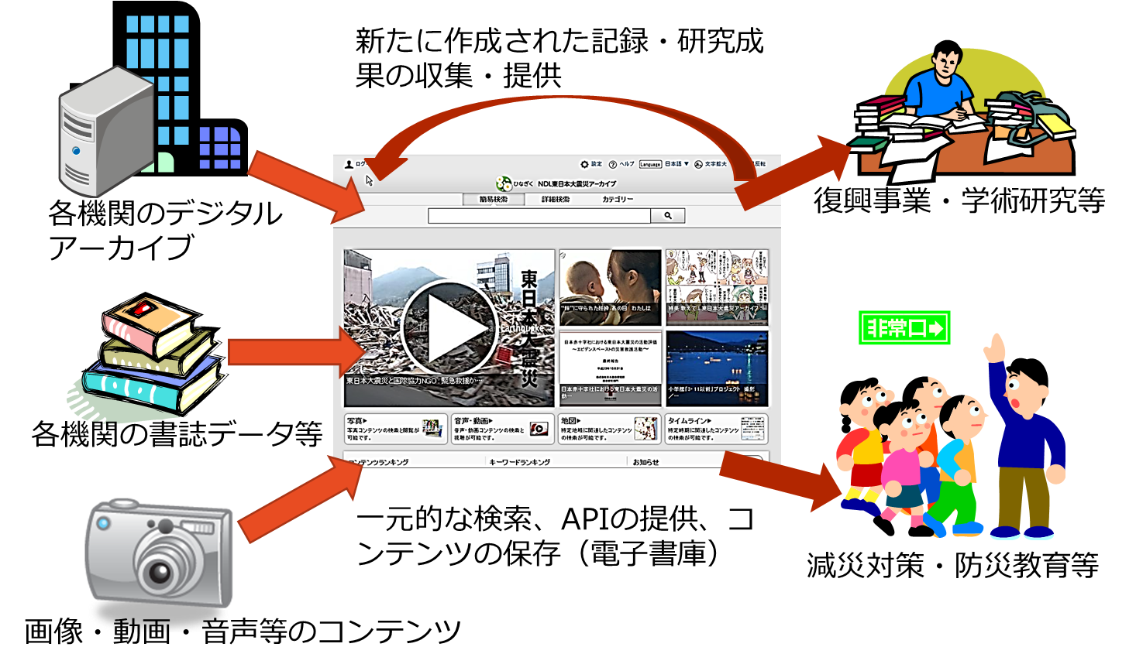
～デジタルアーカイブの連携～ NDL東日本大震災アーカイブの概念
Notes:
NDL東日本大震災アーカイブの概念

Slide 14
東日本大震災コンテンツ収集対象
記録等の保有者
NPO
自治体
ボランティア
報道
各府
博物館
文書館
機関
大学
個人
記録の形式～紙媒体、デジタルを問わない
・図書、雑誌、報告書、調査レポート
・ウェブサイト
・写真、映像・動画
・音声
・ファクトデータ
省
学会
収集・整理
東日本大震災の事象
過去に発生した地震・
・被害の記録
津波・災害の記録
復旧・復興の記録
大震災前の学術研究
大震災後の学術研究
大震災に関連する活動、被災地の状況の記録
大震災前の防災・
大震災後の防災・
減災対策の記録
原子力発電所の被害及び事故の記録
減災対策の記録
原発関連の記録
大震災後の国内政治・経済・社会等の動向に関する記録
過去
現在
未来
Notes:
様々な機関が保有する、大震災前の記録から、大震災直後、現在、将来

Slide 15
コンテンツ収集等の取組
国全体としての収集・保存・提供に向けて
国立国会図書館による記録等の収集
他機関による記録等の保存の推進・支援
他機関が保存する記録等についてのメタデータ収集または機械的連携
これらを実現するための関連機関への働き掛け
国の機関
関係各省庁
図書館
大学・学会
東北大学
日本学術会議
メディア・民間企業
日本財団
中間支援組織
NPO・ボランティア団体
岩手・宮城・福島各県立図書館
NHK、Yahoo、Google
日経連
東京大学

Slide 16
東日本大震災アーカイブのシステムイメージ
東日本大震災アーカイブポータル
国内外への発信、復興支援
防災対策・研究・教育への活用
■コンテンツの所在の把握、一元的なアクセス
■文書・ウェブサイト・映像等を、日時・場所・主題等の切り口から検索・表示
検索
表示
統合検索
表示・相互利用
分散収集・保存
各機関が分散して保有するコンテンツ
メタデータ・タグの付与
記録の種別
記録を保有する機関
一部収集
保存
刊行物・出版物
記録文書
府省庁
自治体
大学
国立国会図書館
電子書庫
写真・動画等
原発事故
関係の記録
学会
公文書館
美術館
省庁等の
ウェブサイト
研究情報・ファクトデータ
報道機関
テレビ局
Web上
メディア
民間の
ウェブサイト
SNS etc.
NPO
個人
コンテンツの
長期保存
その他
機関
Notes:
東日本大震災アーカイブのシステムイメージ
2011年3月には、東日本大震災が発災し、甚大な被害をもたらしました。
この被災・復興の記録を後世に残すとともに、今後の防災・減災に役立てるように、知識インフラの構築の一環で、分野を特定した知識インフラの実現形の先行事例として、2013年3月には、大震災に関するあらゆる記録、記憶を保存し、一元的に検索できるようにする「東日本大震災アーカイブ（ひなぎく）」を構築しました。
～～～
構築に当たっては、図書館サービスを効率的、効果的に進められるように、次世代技術の実用化実証実験に取り組み、成果の積極的な活用を図りました。
・映像・観測データ等を受け取ることを想定して、処理能力、ストレージ容量を必要に応じて増強できる仕組み、として、分散処理サーバ、分散ファイルシステムを導入
・大震災アーカイブ自身が、災害で消失してしまわないように、ディザスタリカバリも考慮
・画像・映像なども的確に検索ができるように、明確なメタデータが付与されていない情報にも可能な限りメタデータを自動付与する仕組み
・本文も含めたテキストの全文インデキシング等を試行した
・最も次世代の図書館システムを指向したシステム
＝＝＝＝＝
分散保存、一元的アクセス
各機関が分散して保有するコンテンツ
NDLで一部収集し、分散保存
全体をポータルで一元的にアクセス

Slide 17
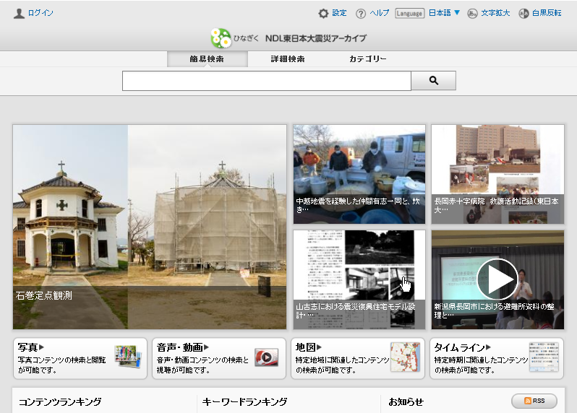
～デジタルアーカイブの連携～ NDL東日本大震災アーカイブの取組
NDL東日本大震災アーカイブ（ひなぎく） http://kn.ndl.go.jp/
東日本大震災の記録等の国全体としての収集・保存・提供機能
地震・津波災害、原子力災害に関するあらゆる記録を検索・活用できるポータルサイト
文献・資料に限らず、写真、音声、動画などを含む多種多様な記録を対象
関係する官民の機関による分担、連携、協力（分散収集・分散保存）により実施
連携機関39、連携データベース44、検索対象メタデータ数約317万件(2015年9月末現在)
存続できなくなった地方の震災アーカイブをNDLが収集・保存
Notes:
NDL東日本大震災アーカイブの取組の現状
連携機関39、連携データベース44、検索対象メタデータ数約317万件(2015年9月末現在)
当初の計画と比較して全く少ない

Slide 18

システム機能イメージ
コンテンツ収集・保管
メタデータ収集・検索
・当館の既存のNDLサーチ、デジタルデポジットシステムの資源流用により効率的に開発
・総務省と分担して開発
検索
大震災アーカイブ
メタデータ・コンテンツ提供（API）
大震災デジタルデポジット（コンテンツ収集・組織化）
大震災ポータル
（検索）
アーカイブ機関
横断検索
保管
検索
（コンテンツ公開）
コンテンツ収集
大震災電子書庫
（コンテンツ＋メタ保管）
大震災ポータル
（インデックス）
（メタデータ提供）
メタデータ抽出
国立国会図書館デジタルアーカイブシステム
記録保有機関
国立国会図書館サーチ
（NDLSearch）
（コンテンツ公開）
（コンテンツ＋メタ保管）
（メタデータ提供）
（メタデータ提供）
メタデータ収集
18

Slide 19
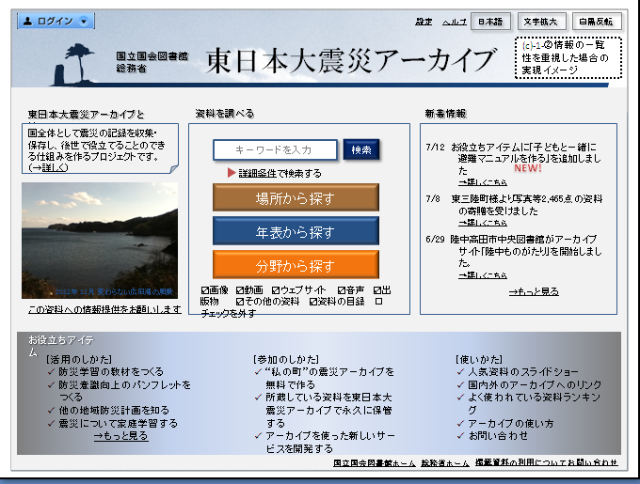
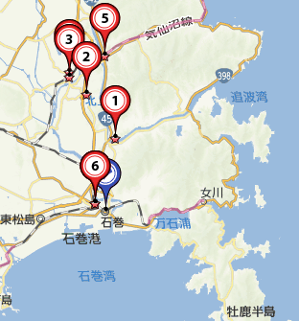
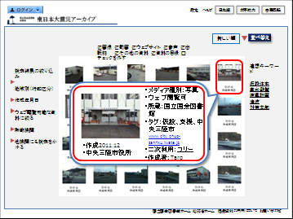
検索・閲覧機能イメージ
⑤検索結果表示
サムネイル画像やス
ニペットの表示
（地図・時系列表示）
⑥画面遷移を行わない連携機関コンテンツの閲覧
（コンテンツ提供APIを持っている場合、大震災ポータル上で閲覧）
①地図検索・結果表示、時系列別検索・結果表示及びその組み合わせ
②関連キーワード、連想キーワードによる検索や推奨される関連コンテンツの表示
③全文テキスト検索
④英語・中国語・韓国語への翻訳機能の提供
現在
法律成立
事故発生
津波
地震

Slide 20
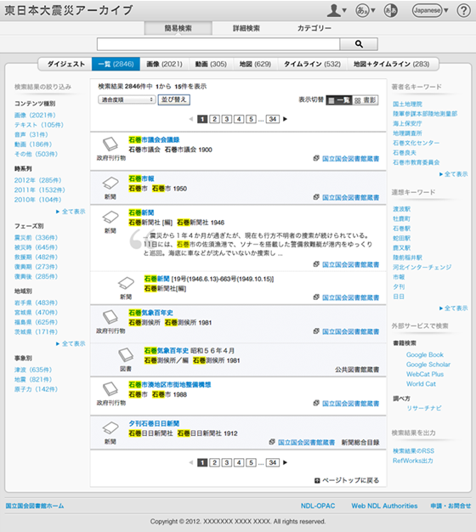
各画面のイメージ ③一覧検索結果画面（一覧表示）
【典拠情報検索】
・関連キーワード
Web NDL Authoritiesを利用した
典拠情報検索が可能
・著者名キーワード
インデックスに格納された典拠ID
をもとにした典拠情報検索が可能
【連想検索】
GETAssocを利用した連想検索が可能
【関連リサーチ・ナビ】
リサーチ・ナビを利用した関連ページの検索が可能
【外部サービス検索】
外部サービスを利用したさらなる検索が可能
【検索結果出力】
RSS、RefWorksの出力が可能
【ファセット】
検索結果の絞込みが
可能（11/5時点）
①タイトル
②作成者/出版者
③地点情報
④作成日
⑤出版年月日
⑥種類
⑦データプロバイダ
⑧Web閲覧可否
【一覧検索結果】
一覧形式で検索
結果を表示
【凡例】
すべての利用者向けエリア

Slide 21
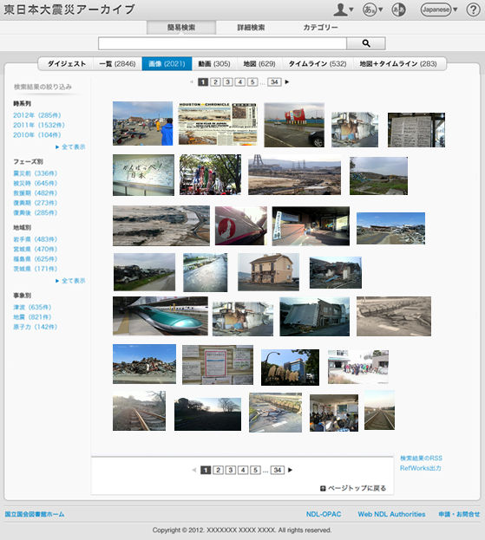
各画面のイメージ ④画像検索結果画面
【ファセット】
検索結果の
絞込みが可能
【画像検索結果】
画像に特化した
検索結果を表示
【凡例】
すべての利用者向けエリア

Slide 22
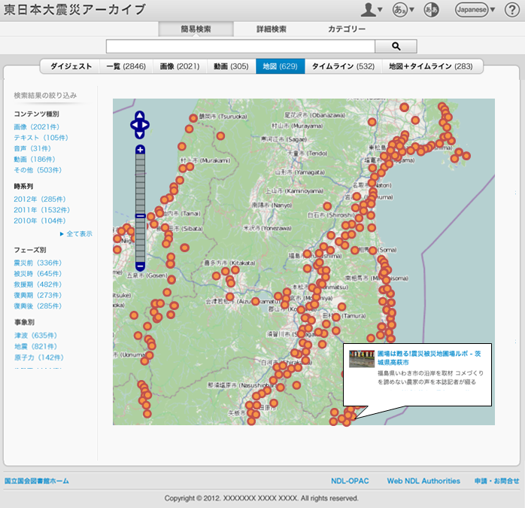
各画面のイメージ ⑥地図検索結果画面
【地図検索結果】
地域に特化した検索結果を表示。
データをクリックした際、ポップアップにてサムネイル及びメタ情報を表示。
【ファセット】
検索結果の
絞込みが可能
【凡例】
すべての利用者向けエリア

Slide 23
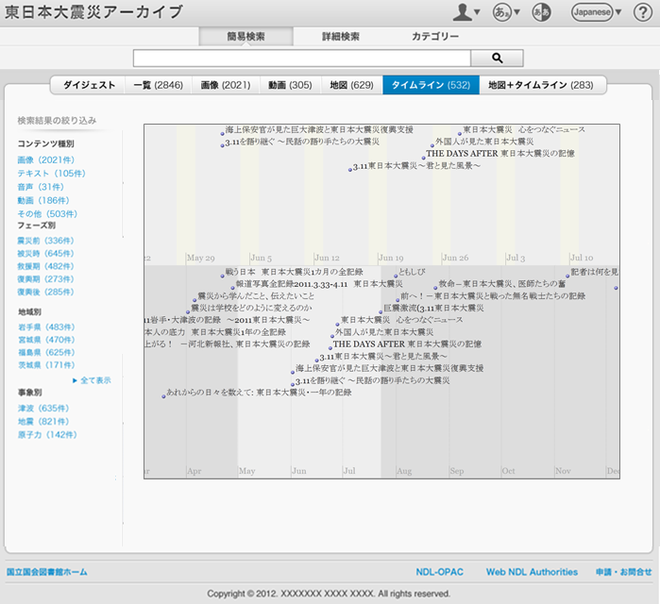
各画面のイメージ ⑦時系列検索結果画面
【時系列検索結果】
日時に特化した検索結果を表示。データをクリックした際、ポップアップにてサムネイル及びメタ情報を表示。
【ファセット】
検索結果の
絞込みが可能
【凡例】
すべての利用者向けエリア

Slide 24
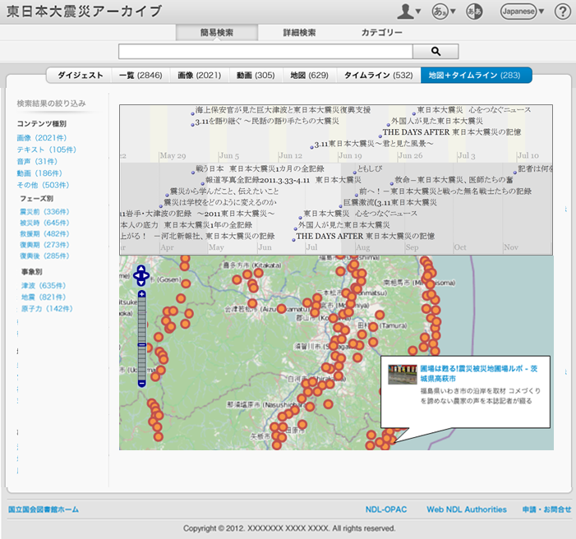
各画面のイメージ ⑧地図時系列検索結果画面
【地図時系列検索結果】
地域と日時の両面から検索が可能。データをクリックした際、ポップアップにてサムネイル及びメタ情報を表示。
【ファセット】
検索結果の
絞込みが可能
【凡例】
すべての利用者向けエリア

Slide 25

機能全体図（Sprint1リリース時点）
定期収集
（各連携システム）
外部連携機関
コンテンツ登録者等
外部連携機関
コンテンツ登録者等
外部連携機関
一般利用者
外部機関連携
（1/3）
各種
業務
ポータル
管理
検索・
閲覧
（イ）ASPツール（外部機関用ポータル）要件
①コンテンツ登録・管理機能
（ア）外部機関連携サブシステム共通要件
（イ）ASPツール（外部機関用ポータル）要件
②コンテンツ検索・閲覧機能
D-1
D-2
D-3
D-4
D-5
ａ）コンテンツ登録
ｂ）組織化
ｃ）著作権・許諾情報付与
ｄ）提供制限
ｅ）タグ・コメント管理
（ア）共通要件
（ア）ユーザ管理要件
（ＡＳＰツール独自要件）
ｃ）ポータル管理
（ＡＳＰツール独自要件）
ａ）ユーザビリティ
ｂ）パーソナライズ
ｄ）タグ・コメント受付
ｅ）検索
ｆ）コンテンツ閲覧/
ダウンロード
震災デジデポ
震災ポータル
共通
A-1
（イ）ユーザ認証（システム
共通要件）
（カ）申請・問合せ機能
（ア）ポータル共通機能
・アカウント管理
・グループ情報管理
・バッチ管理
・ユーザ認証
・処理結果確認
・統計情報出力
C-2
C-3
C-4
②パーソナライズ
パーソナ
ライズ等
C-1
ユーザ認証
申請・問合せ
①ユーザビリティ
C-5
③利用制限
一般利用者
（ア）コンテンツ収集・受付・組織化機能
（シ）インデックス作成機能
（ク）翻訳機能
（キ）タグ・コメント受付
・管理機能
（イ）ポータル管理機能
C-6
収集
業務
A-2
A-3
A-5
C-18
翻訳
手動収集業務
②自動収集・登録
⑦初期データ投入
メタデータ検索用
インデックス
（Solr）
C-8
タグ・コメント付与
C-10
①トップページ
表示・編集
検索
コンテンツ登録者
①データチェック
震災電子書庫
（ケ）横断検索機能
C-9
C-11
一般利用者
A-4
C-7
B-1
メタデータ
提供
C-17
（ケ）横断検索
タグ・コメントAPI
②情報提供
A-6
収集
メタデータ
（DB）
①メタデータ
インデックス作成
A-8
⑤フォーマット変換
C-22
（エ）検索結果一覧表示機能
仮登録バッチ
（ウ）検索機能
A-7
C-16
②集合知・
クラスタリング
（ウ）①キーワード
検索
（エ）テキスト
一覧表示
識別子付与
⑥コンテンツ編集
C-15
C-19
（ウ） ②ディレクトリ
型検索
C-28
A-9
組織化
コンテンツ
提供
全文テキスト検索用インデックス
（Solr）
メタデータ検索
API
C-23
検索結果
C-29
（エ）サムネイル
一覧表示
組織化
業務等
A-10
A-11
C-20
（ウ） ⑤静止画・
動画検索
組織化業務
著作権管理業務
B-2
全文テキスト
検索API
C-24
C-30
（エ）画像一覧表示
検索結果
閲覧
コンテンツ登録者
A-12
A-13
A-14
著作権
業務
コンテンツ
（分散ファイル
システム）
インデックス
生成
C-14
③全文テキスト検索用
インデックス作成
連想検索API
C-25
（ウ） ③全文
テキスト検索
（エ）動画一覧表示
一般利用者
タグ・コメント管理
③震災コンテンツ
抽出
④メタデータ
自動付与
C-21
（ウ） ④連想検索
C-31
C-13
C-26
（エ）①地図・
時系列表示
連想検索用
インデックス
（GETAssoc）
地図情報
C-32
（コ）地図提供機能
（イ）権利情報保護の実証実験
（ウ）不適切
コンテンツ管理機能
各種業務
処理等
各種検索
処理等
C-27
（コ）地図提供機能
（エ） ②詳細情報
表示
A-15
A-18
A-21
C-12
C-33
①基本要件
④アクセス制御
④連想検索用
インデックス作成
C-34
①不適切コンテンツ
自動抽出
（ス）外部提供用API
A-16
A-19
各検索API
（ス）外部提供用
API
②暗号化
⑤専用ビューワ
A-22
（オ）コンテンツ閲覧／ ダウンロード機能 （サ）音声・動画再生 （ストリーミング）機能
②不適切コンテンツ
管理
提供制限API
コンテンツAPI
（オ）WayBack
コンテンツ再生
（オ）静止画
ビュアー
（オ）音声・動画再生
（ストリーミング）
コンテンツ
閲覧
A-17
A-20
③認証
⑥補足要件
C-35
C-36
C-37
C-38
C-39
一般利用者
【凡例】
横断検索
（各連携システム）
静止画/音声・動画再生
（デジデポ）
後続Sprint
提供機能
後続Sprint
改修予定機能
開発完了
機能

Slide 26
大震災アーカイブの課題と対策
課題
未だ知られていない記録の把握
ひなぎくで検索可能な記録が増えない
WARPで収集した国、被災地のサイト内の大震災関連の情報が検索できない
各種団体への働きかけを進めているが、実収集へたどり着けない
復興支援としての利活用
復興状況のタイムリーな情報提供
近い将来での利活用（防災、減災）
関係機関の研究開発成果の技術移転
将来的な利活用（記録としての永久保存）
知識インフラとして利用
対策
WARPのコンテンツの可視化
「ひなぎく」から横断検索もしくはWARPへのナビゲーション
インターネット上の大震災関連記録の発見
利用を促進することにより、不足している記録の発見
利用者がインターネット上で発見した記録をソーシャルブックマーク
ソーシャルブックマークされたページを「ひなぎく」に登録し検索対象にし、ナビゲート先の拡大
発見した記録へのナビゲーションの拡大により、更なる利用の促進
ウェブ上からページが消滅する前に、可能な限り許諾を得て収集

Slide 27
ひなぎくで検索可能にしたい記録
行政機関、独立行政法人の資料
決裁文書、通知文書、活動に関する報告書、会議資料、検討資料、連絡メモ、共有された写真等
自衛隊、警察、消防、海上保安庁が現地で撮影した映像、動画、その他活動記録
調査研究の成果物、関連する調査研究のために収集・作成された資料及び調査研究データ
地方自治体の資料
各自治体の公文書
復興計画等関連計画・方針書、議会の審議記録
警察等の活動記録と活動時に撮影した写真・動画等
自治体が保管する津波による流出個人資料（アルバム等）
MLA等の資料
各自治体における公文書館、博物館・美術館等による震災関係収集資料
被災状況及び復旧・復興の記録、体験記、証言
放送（テレビ・ラジオ）
放送した番組
番組未使用の映像素材、取材記録等
新聞
新聞記事
記事作成のための取材記録、録音、動画、写真等の各種素材
NPO法人
被災・復興の記録や語り継ぎに関する活動を行っているNPO団体等の活動成果（刊行物、ウェブサイト、動画等）
学会研究機関
実施した関連調査プロジェクト等の内部記録、非公開学術データ
民間企業
被災企業、支援企業の活動報告（CSR報告書など）
各企業内部の震災関連文書
個人
個人で撮影した、写真、動画
日記、手紙など、行動を記録した私的資料
ブログ、Twitter、Facebook等
個人の体験談

Slide 28
ひなぎくで検索可能にしたい記録の課題
行政機関、独立行政法人の資料
1)行政文書管理簿に掲載の資料（各府省、公文書館で確実に保存）
2)行政文書管理簿に掲載されていない資料（歴史的公文書として保存）
3)公表資料（各府省に対して、可能な限りウェブ上で公開することを求める）
地方自治体の資料
福島県は、体験証言記録にいち早く取り組んだが、プライバシーの問題などで、取扱に苦慮している。
MLA等の資料
博物館・美術館、文書館では、所蔵資料の救出、復旧に関する取組が中心であり、震災資料の収集にまで至っていない
放送（テレビ・ラジオ）
「放送アーカイブ」とする構想に対する警戒感が強い
新聞
記事作成のための取材メモ等の素材については、外に出すものではない、という認識が強くあり、公開に対するハードルが
NPO法人
重要と思われるものを選択し、収集許諾依頼を行っていくことが必要だが、選定基準の確立や、選定作業にかかる労力の確保が課題
学会研究機関・大学
科研費の期間終了後の収集、作成した情報の取り扱いについて、個別に状況把握を行い、維持継続が困難場合には、当館への引継に向けて調整を行う必要があるが、労力の確保が課題
大学全体で関連する情報の種類、所在が把握されていない
またそれぞれが独自の仕様により構築されているため、連携が困難
民間企業・個人
独自に収集したものは、権利処理されていないものが多い
公的機関以外のウェブサイトは、個別に収集・公開依頼をする必要がある

Slide 29
検索可能な記録が増えない／利活用が進まない
東日本大震災に関する記録の収集、保存及び関係アーカイブ機関とのメタデータ連携の拡大を通じてコンテンツの充実及び一元的な検索・閲覧範囲の拡大を図る。
広報活動を積極的に行い、東日本大震災アーカイブの利活用の拡大を図る。
機能拡張を行い、東日本大震災アーカイブに関する多様な情報を一元的に検索、閲覧できる範囲を拡大し、利便性を向上させる。
大学、研究機関等と連携し、東日本大震災アーカイブの多様なコンテンツ・メタデータを用いて、意味的関連検索機能等の実現に向けた実証実験を計画する。
平成26年11月21日
論点１ 著作権法第30条の3（検討過程における利用）の適用の可否
存続困難となったアーカイブからデジタルコンテンツを引き継いで保存する場合において、権利者が多数存在し、アーカイブの閉鎖までに当館が権利処理を完了できないケースが発生することが予想される。この場合、権利処理が未了であってもデータを複製し、権利者の許諾を得るまで暫定的に保管する
肖像権未処理資料の扱い
福島県は、同県の東日本大震災記録保存活用事業の一環として、県民に写真や映像資料等の提供を呼びかけ、2万点超の写真や動画を収集している。しかし、長期保存に不安があり、当館における保存の可否について相談を受けている。福島県がコンテンツ提供者との間で取り交わした許諾書からは、肖像権処理の有無が明示的に確認できないため、被撮影者の承諾のない写真等が存在する可能性がある。
存続困難となったアーカイブからデジタルコンテンツを引き継いで保存する場合に、全てのアーカイブにおいて肖像権が厳密に処理されているとは限らず、肖像権が処理されていないデジタルコンテンツの引き取りを要請されるケースが予想される。なお、肖像権への対処法は、アーカイブによって異なるのが現状である。

Slide 30
過去資料より抜粋
肖像権、プライバシー権、人格権等についての処理がなされていない情報の収集・保存
NDLにおいて、公開を前提としない収集の可否が問題
⇒マスキングして公開することを前提に収集
⇒権利処理がされるまで、長期非公開（ダークアーカイブ）となることを容認して収集
⇒NDLが収集するのではなく、ASPサービスを提供？
維持困難になったアーカイブの受け入れ
新たな制度の構築
「ダークアーカイブ」制度の構築
短期的には公開を前提とせず、数十年単位の時間の経過後、プライバシー等の問題が時間の経過によって一定程度解消された後に公開する、特殊な資料群を、法規的に位置付ける。
自治体共同利用システムの制度構築
当館が用意したシステムを、全国の自治体が、当館のシステムをそれぞれの自治体内で利用する形での共同利用する制度的枠組みを構築

Slide 31
「ひなぎく」での課題（１）
ナショナルアーカイブの構築の課題として認識
技術面での課題
大規模分散ファイルシステム、分散処理システムの適用⇒実際には、想定ほど集まっていない
NDLサーチおよびNDLデジタルコレクションの発展形として開発⇒Factデータに関してはメタデータまで
ウェブコンテンツの可視化⇒ウェブアーカイブからの大震災関連の情報の自動切出しが困難
検索およびハーベスト用のAPIの未実装、不整合
収集前データに永続的識別子がない
メタデータの記述規則の差異、記述要素の不足
組織、アーカイブごとのメタデータの差異、画像、写真等、メタデータが不完全
不完全なメタデータへの自動付与
利活用のための検索・閲覧機能⇒本文テキスト、イメージ認識技術等により、内容を関連付けた検索技術が必要
人材面での課題
専門分野に関する知見、文化資産の収集・保存・修復・公開の技能の不足
文化資産を取り扱うための知識・技能の不足（プリザベーションエンジニア、コーディネータ、エンベデッドライブラリアン）
デジタル技術を活用したアーカイブ化のための知見の不足（アーキビスト、法規担当）
システム開発・運用管理の一般的な知識・技能の不足（システムライブラリアン、ITエンジニア）
Notes:
■技術面での課題
●映像、計測データ等、大量・大容量の情報の収集と長期保存を想定
⇒大規模分散ファイルシステム、分散処理システムの適用⇒実際には、想定ほど集まっていない
・NDLサーチおよびNDLデジタルコレクションをベースに発展形として開発⇒Factデータに関してはメタデータまで
●ウェブコンテンツの可視化
・ウェブアーカイブからの大震災関連の情報の自動切出しが困難
●収集及び連携
・検索およびハーベスト用のAPIの未実装、不整合
●組織化
・収集前データに永続的識別子がない
・メタデータの記述規則の差異、記述要素の不足
・組織、アーカイブごとのメタデータの差異、画像、写真等、メタデータが不完全
・不完全なメタデータへの自動付与
●検索・閲覧、他サービスへの提供
・利活用のための検索・閲覧機能の提供
本文テキスト、イメージ認識技術等により、内容を関連付けた検索技術が必要
■人材面での課題
・専門分野に関する知見、文化資産の収集・保存・修復・公開の技能の不足
・文化資産を取り扱うための知識・技能の不足（プリザベーションエンジニア、コーディネータ、エンベデッドライブラリアン）
・デジタル技術を活用したアーカイブ化のための知見の不足（アーキビスト、法規担当）
・システム開発・運用管理の一般的な知識・技能の不足（システムライブラリアン、ITエンジニア）

Slide 32
「ひなぎく」での課題（２）
ナショナルアーカイブの構築の課題として認識
協力体制の課題
縦割り行政
⇒立法府であるNDLが進めることに警戒感
表現・報道の自由
⇒「放送アーカイブ」とする構想に対する報道圧力・事後検閲の可能性に対する警戒感
制度面・運用面での課題
情報公開法
行政文書管理簿に掲載されていない軽微な資料は、保存期限は1年未満
公文書管理法
軽微な資料も歴史的公文書と指定されなければ公文書館に移管されない
肖像権、プライバシー権、人格権
権利処理がされなければ、収集できない（ダークアーカイブ）
維持できなくなったアーカイブのコンテンツを預かることもできない
国有財産法、財政法
維持できなくなったアーカイブのために、Webサーバやストレージを貸し出すことができない
民間および個人のサイトは個別許諾に基づく収集
個別に許諾手続きが必要なため、網羅的な収集が困難
Notes:
■協力体制の課題
・縦割り行政⇒立法府であるNDLが進めることに警戒感
・表現・報道の自由⇒「放送アーカイブ」とする構想に対する報道圧力・事後検閲の可能性に対する警戒感
■制度面・運用面での課題
●情報公開法
・自衛隊、警察棟の活動記録と活動時に撮影した写真・動画等を含め、行政文書管理簿に掲載されていない軽微な資料は、保存期限は1年未満
●公文書管理法
・軽微な資料も歴史的公文書と指定されて行政文書管理簿に載らなければ公文書館に移管されない
●肖像権、プライバシー権、人格権
・権利処理がされていない記録は提供できないが、ダークアーカイブの制度がないので収集もしない
・維持できなくなったアーカイブのコンテンツを受け取ることもできない
●国有財産法、財政法
・維持できなくなったアーカイブのために、Webサーバやストレージを貸し出すことができない
●民間および個人のサイトは個別許諾に基づく収集
・個別に許諾手続きが必要なため、網羅的な収集が困難
・個人で撮影した、写真、動画、日記、手紙など、行動を記録した私的資料、ブログ、Twitter、Facebook等、個人の体験談
民間サイト、個人サイトは、ハーバード大学と連携し、インターネットアーカイブ社に収集してもらっている
■考察
・協力体制、制度面・運用面の課題は、大震災に限らない共通の課題として認識されており、国全体のナショナルアーカイブの議論の中で、具体的な解決策の検討が進められると思われる

Slide 33
次世代サービスの実現に向けた過渡期の計画

Slide 34
☆統合的オンラインサービス （2017〜2020年）検討中
・所蔵資料のみが検索できる従来型OPAC機能も包含
・LOD化された内外の典拠情報、記事情報、レファレンス情報の一元的活用
Notes:
次世代サービスを模索するなかで、直近のサービス機能拡張の方向性。

Slide 35
背景：検索エンジンの高度化と情報資源の多様化により、 図書館の情報提供の役割が大きく変化
資料
所蔵資料のデジタル化の推進と提供
制度的に収集した紙資料とオンライン資料の一体的な提供
ライセンス契約電子資料
オープンアクセス資料と当館の情報資源を統合的に検索・参照できる環境の整備
遠隔
来館
図書館協力
複写物の電子的形態での送信
情報発信型サービスの改善（調べ方案内）
個別回答型サービスの改善（オンラインレファレンス）
情報提供機能の充実
利用者用端末
閲覧体制
ホール及び専門室の機能の整理
18歳未満者への対応
三施設の役割分担と一体化の促進
図書館間貸出し
図書館送信サービス
遠隔複写サービス
研修の充実
障害者サービスの展開
統合的オンラインサービス
登録利用者制度
Notes:
2014年1月にサービスがリニューアルしたが、その際にサービス要件の検討が不十分だった、部分に関して、2015年3月に改めの方向性を模索し、あるべき姿を提示した。

Slide 36
☆統合的オンラインサービス：概要
利用者サービス部から提案したNDLの次期検索サービスの構想
H29から段階的に実施する業務基盤システムのリニューアルが完了するH32時点での実現レベルを想定
一次情報とそれを利用するための各種機能（申込機能、閲覧機能 等）が個別システムに散在している状況を改善し、求める一次情報を利用者自身が効率良く選択・入手することを可能にするサービス
特に実現したいのは以下の3点
NDLサーチとNDL-OPACの2系統の検索サービスの統合 ⇒NDLの一次情報資源へのアクセス向上を図る
契約電子ジャーナルの記事情報、目次情報等の統合的な検索 ⇒NDL内外の一次情報資源のネットワーク利用を促進する
調べ方案内等の主題情報と書誌情報のシームレスな結合 ⇒他のウェブサービスとの差別化を図る
ナショナルアーカイブ構想のうち、特に以下の箇所を具体化したもの
文献・ウェブ情報の検索サイト（＝情報発信基盤の一部）
新たな知識創造の場としてのリサーチ・ナビ等の活用（＝知識創造基盤の一部）
Notes:
統合的オンラインサービスの概要
2015年3月に方向性が示され、今年中にサービス要件が確定するはず。

Slide 37
☆統合的オンラインサービス：実現したい機能
NDLサーチとNDL-OPACの2系統の検索サービスの統合
利用者種別（来館、遠隔 等）と資料形態（紙資料、デジタル化資料、電子ジャーナル 等）に応じて、可能な一次情報入手手段（閲覧申込み、遠隔複写申込み、デジタル資料の閲覧 等）へナビゲートする
遠隔利用者用インタフェースに加え、来館すると利用できる資料・申込みに特化した来館利用者用インタフェースを設ける
統合的オンラインサービス内で閲覧・複写申込みまで実行可能とする
契約電子ジャーナルの記事情報、目次情報等の統合的な検索
ウェブスケールディスカバリーサービス（例：Summon、WorldCat Local、Primo Central、EBSCO Discovery Service）の導入等により、契約電子ジャーナルの記事情報の統合検索を実現する
リサーチ・ナビの目次DB、デジタルコレクション、雑誌記事索引、出版社等外部から収集した目次情報を統合・組織化し、書誌情報と目次情報の一体的な検索を実現する
調べ方案内等の主題情報と書誌情報のシームレスな結合
調べ方案内やレファレンス事例で紹介されている資料について、書誌情報と調べ方案内・レファレンス事例を相互にリンクし、利用者が書誌情報と主題情報をシームレスに行き来しながら情報探索することを可能にする
リサーチ・ナビの主題書誌DBに登録された人名や分類、Web NDLA、Wikipedia 等を融合した典拠DBを構築し、典拠コントロールされた検索機能を実現する
Notes:
統合的オンラインサービス：実現したい機能
2015年3月に方向性が示され、今年中にサービス要件が確定するはず。

Slide 38
☆統合的オンラインサービス：実現イメージ
NDLの他システム
オンラインレファレンス受理処理
他システム
統合的オンラインサービス
利用者サービス
基盤システム
※申込管理
API
遠隔用インタフェース
来館用インタフェース
閲覧・複写申込
レファ協
統合インデックス
レファレンス事例
検索
ウェブスケール
ディスカバリー
(電子ジャーナルの検索)
メタデータDB
主題にもとづく付加情報
リサーチ・ナビ
調べ方案内
典拠DB
外部の
システム
主題書誌DB
記事索引DB
目次DB
他機関の各種DB
（公共図のOPAC、
デジタルアーカイブ 等）
本文閲覧
本文閲覧
Web NDLA
契約電子ジャーナル
※本文閲覧
出版社等
書誌DB
(Aleph？)
デジタルコレクション
目次情報
Notes:
統合的オンラインサービス：実現イメージ
NDLの収集・書誌系の情報のみならず、他のシステムの情報を合わせてデータベース化。
今までの発想となんら変わらないが、このイメージが、利用者サービス系の部署によって描かれ、収集・書誌系の業務の在り方にも言及している意義は大きい。

Slide 39
ナショナルアーカイブ構想へのマッピング
情報発信基盤
（目的毎）
レファ受理処理
文献・ウェブ
情報サイト
遠隔用IF
来館用IF
利用者サービス
基盤システム
知識創造基盤
（分野毎）
付加価値情報付け・情報間の関連付け
レファ協
リサーチ・ナビ
Web NDLA
より広範な
典拠DBの構築
情報の融合 ⇒業務の統合へ
主題にもとづく
付加情報
Wikipedia
創造活動
主題情報と書誌情報の融合
創造活動支援
基本情報付与（メタデータ等）
組織化・構造化
（マイクロコンテンツ化）
辞書・典拠・
シソーラス類の作成
Cataloging
デジコレ
統合目次DB
統合典拠DB
書誌情報
目次情報
目次情報の統合・組織化
⇒著作単位の管理へ
収集
活用されることによる
フィードバック？
恒久保存基盤
収集
検索・提供
永久保存
電子ジャーナル
出版社の
目次情報 等
知識の創造（＋統合・組織化） → 収集 → 活用 → 知識の創造 …
というサイクルをまわすことで、館内における知識創造活動の
合理化を図る
Notes:
文化資産のナショナルアーカイブのイメージ図に、今回の統合的オンラインサービスの在り方をマッピング
ナショナルアーカイブの方向性と、NDLのサービスの機能強化の方向性は、同じ方向性にあることを示している。

Slide 40
5. NDLが保有する主題情報まとめ（主なもののみ）
【表1】NDLが保有する主な主題情報（サービス・システム別）
サービス・システム名 | 含まれる情報
リサーチ・ナビ
調べ方案内 | 各主題の調べ物に役立つ参考資料・ウェブサイトとその解説
主題書誌DB | 参考資料の内容情報（解題、目次、独自分類、掲載人名 等）
レファレンス協同データベース
レファレンス事例 | レファレンスのQ&A、参照した資料・ウェブサイト
調べ方マニュアル | レファレンス協同データベース参加館が作成した調べ方案内
その他
Books on Japan | 日本に関する欧文の資料のリスト
【表2】NDLが保有する主な主題情報（情報の性質別）
情報の種類 | 内容
① 書誌情報を補強する情報 | 主題書誌DBの内容情報（解題、目次、独自分類、掲載人名 等） 調べ方案内やレファレンス事例で各資料に付された説明文
② 資料の有用性に関する情報 | 調べ方案内、主題書誌DB、Books on Japanに掲載されている資料 レファレンスの回答に使用した資料 ＝当該資料は参考資料である（＝調べ物に有用である）という情報
③ コンテンツそのもの | 調べ方案内やレファレンス事例の各記事
④ メタ情報 | 調べ方案内で紹介されているウェブサイトの情報 レファレンスの際に参照したウェブサイトの情報 ＝調べ物に有用なウェブサイトのメタ情報
Notes:
サービスの見直しに当たって、主題情報の主なものを列挙したもの

Slide 41
6. 主題情報の分解・利活用案
書誌情報を補強する情報
主題書誌DBの解題、目次／調べ方案内やレファレンス事例で各資料に付された説明文
書誌ID等をキーに同一資料についての情報を同定、書誌情報とマッチングし、書誌情報と統合的に検索・表示
主題書誌DBの独自分類、掲載人名
Web NDLA、Wikipedia 等と融合した典拠DBを構築し、典拠コントロールされた検索機能を実装
資料の有用性に関する情報
調べ方案内、主題書誌DB、Books on Japanに掲載されている資料／レファレンスの回答に使用した資料 ＝当該資料は参考資料である（＝調べ物に有用である）という情報
書誌IDをキーに当該資料の書誌情報にフラグを付与し、検索・絞り込み条件、GUIでの参考資料マーク（？）表示等に活用
コンテンツそのもの
調べ方案内やレファレンス事例の各記事
書誌情報と同粒度の情報として検索対象とし、資料が紹介されている箇所は書誌情報と相互リンク
メタ情報
調べ方案内で紹介されているウェブサイトの情報／レファレンスの際に参照したウェブサイトの情報 ＝調べ物に有用なウェブサイトのメタ情報
書誌情報と同粒度の情報として検索対象とし、出典となる調べ方案内等と相互リンク
Notes:
主題情報の分解・利活用案
これらの情報が再整理され、そして関連付けられて利活用できるようにしていくことを目指す。
オープンデータ化、リンクドオープンデータ化の対象となるべき情報

Slide 42
背景：検索エンジンの高度化と情報資源の多様化により、図書館の情報提供の役割が大きく変化
資料
所蔵資料のデジタル化の推進と提供
制度的に収集した紙資料とオンライン資料の一体的な提供
ライセンス契約電子資料
オープンアクセス資料と当館の情報資源を統合的に検索・参照できる環境の整備
遠隔
来館
図書館協力
複写物の電子的形態での送信
情報発信型サービスの改善（調べ方案内）
個別回答型サービスの改善（オンラインレファレンス）
情報提供機能の充実
利用者用端末
閲覧体制
ホール及び専門室の機能の整理
18歳未満者への対応
三施設の役割分担と一体化の促進
図書館間貸出し
図書館送信サービス
遠隔複写サービス
研修の充実
障害者サービスの展開
統合的オンラインサービス
登録利用者制度
Notes:
2014年1月にサービスがリニューアルしたが、その際にサービス要件の検討が不十分だった、部分に関して、2015年3月に改めの方向性を模索し、あるべき姿を提示した。

